Slide 1




Slide 2
Informe de actividades
01 de abril al 30 de junio de 2016.

Slide 3
Organigrama Sistema para el Desarrollo Integral de la Familia Mascota, Jalisco
Administración 2015-1018
Patronato
Dirección General y Encargado del Despacho de Presidencia
José Raúl Fregoso Dueñas
Promotora Comunitaria
Lucia Guadalupe López López
Subirector del Consejo Mpal. Para personas con capacidades diferentes
Ramiro Delgadillo
Intendencia
Rosa Hilda Gaviño Castillón
Atención ciudadana
María Guadalupe Ortiz Ortega
Ayudante general
Rafael Cibrián López
Atención Adultos Mayores
Hortencia Cisneros Jiménez
Chofer
Gilberto Santiago Flores
Jurídico
Julián Enrique Yanez Arias
Responsable de Alimentaria
Marcelo Arteaga Topete
Nutriologa
Lizbeth Rodríguez Ponce
Psicóloga
Erika Manuela Torres
Trabajo Social
María Gpe. Cibrián Bravo
Coordinador URR
Homero Cruz Castañeda
Auxiliar Contable
María Teresa Topete R.
Laura l. Rodríguez Núñez
Auxiliar de Alimentaria
Bertha Alicia Péna Rguez.
Responsable de Comedor
Ma Isabel Ramos Hernández
Psicóloga de Lenguaje
Margarita Delgadillo Arce
Auxiliar Administrativo
Verónica Martínez Preciado
Ma. Trinidad Pérez Torres
Auxiliares de Fisioterapia
Luz María Rico Benítez
Araceli Sustaita Gómez
Erika Fca. Robles López
Itzel Y Bautista Vázquez
Grisell A. Sandre González
Karen A. Jiménez Montiel
Velador
Raúl Escobar Flores

Slide 4
Filosofía Organizacional
Misión:
Ser un Organismo responsable de brindar Asistencia Social de calidad, mediante un equipo multidisciplinario con respeto a los derechos humanos; poniendo especial interés en los grupos de personas en situación de vulnerabilidad, priorizando la calidez en el servicio, la inclusión y la atención oportuna.

Slide 5
Visión :
Consolidar al Sistema DIF Mascota, como un organismo generador de bienestar social, basado en las caracterísiticas propias del municipio, mediante un servicio profesional, de contacto directo con los ciudadanos, y con planes y programas de inclusión, respeto a la autonomía de cada núcleo familiar o de cada persona.

Slide 6
Objetivo general:
Atender a la población mas vulnerable del Municipio de Mascota Jalisco, aplicando los programas establecidos por los Sistemas DIF Nacional y Estatal, así como mediante programas propios, con los cuales se brinde asistencia de calidad en tiempo y forma según las necesidades de quien asi lo requiera.

Slide 7
Valores:
Respeto
Justicia
Comunicación
Tolerancia
Inclusión
Honestidad
Responsabilidad
Equidad
Transparencia

Slide 8
Dirección y Administración
Recursos Recibidos
Abril
Recurso recibido en programas PAAD, y PROALIMNE . $ 71,230.00
Mayo
Recurso recibido en programas PAAD,y PROALIMNE $ 71,801.31
Junio
Recurso recibido en programas PAAD, y PROALIMNE $ 72,086.91
Estufas ecológicas ( estimado ) $ 189,000.00
Total de recurso recibido y aplicado. $404,118.22

Slide 9

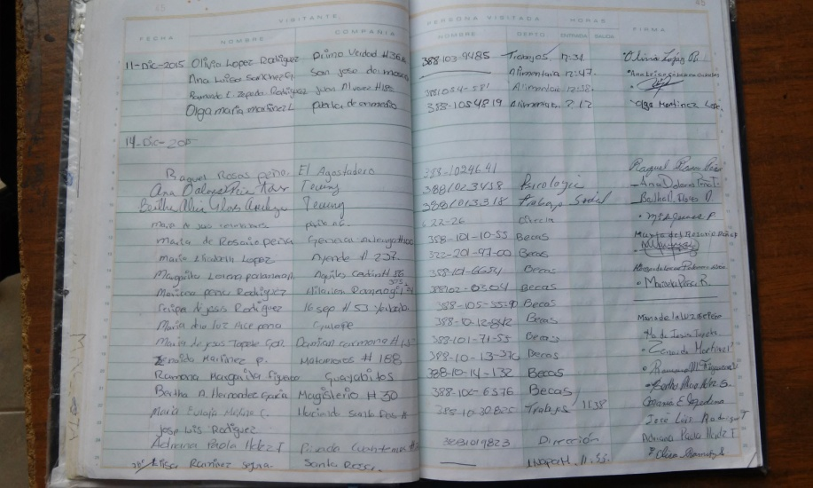
Atención ciudadana
Tipo de programa: ATENCIÓN CIUDADANA
Característica(s): Recepción de los ciudadanos y registro en bitácora, asi como derivación efectiva a los departamentos de Dirección, Alimentaria, Psicología, Trabajo Social, Administración y Comedor asistencial.
Número de beneficiarios ( PERSONAS ATENDIDAS ): .

Slide 10
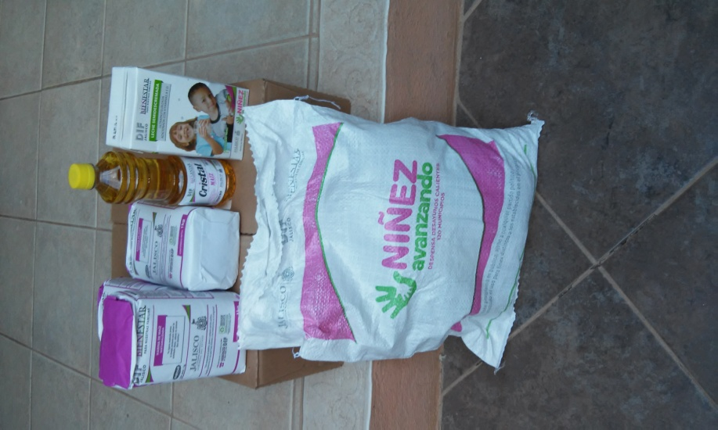
Alimentaria
Tipo de programa: DESAYUNOS ESCOLARES CALIENTES.
Modalidades: Cocina MENUTRE y preparación en casa.
Característica(s): Por cada 5 niños: 25 litros de leche, 500 ml Aceite de maíz, 500 gr de garbanzo, 1kg de arroz blanco, 300 gr de avena en ojuelas, 3 kg de harina de maíz nixtamalizado, 100 gr atún en agua, 500 gr de lenteja chica, 200 gr de pasta para sopa, 1 kg de frijol.
Número de beneficiarios: 645 niños por mes.
Comunidad(es):
Escuela: Localidad:
CONAFE El Agostadero
Primaria Francisco González Bocanegra El Agostadero
Preescolar Sor Juana Inés de la Cruz Cimarrón Chico
Primaria Unión, Paz y Progreso Cimarrón Chico
Primaria Cuauhtemoc Corrales
Primaria José María Morelos y Pavón Chanrey
Primaria Club de Leones de Mascota 1 El Empedrado
Primaria Emiliano Zapara Guayabitos
CONAFE Guayabitos Guayabitos
1/3

Slide 11
Tipo de programa: DESAYUNOS ESCOLARES CALIENTES.
Comunidad(es):
Escuela: Localidad:
Primaria Pedro Moreno La Huerta de Mirandillas
CONAFE El Jacal El Jacal
Primaria Niños Héroes Juanacatlán Grande
Preescolar Rosario Castellanos Juanacatlán Grande
Primaria Justo Sierra Malpaso
CONAFE Malpaso Malpaso
CONAFE Mirandillas Mirandillas
Primaria Guillermo Prieto Mirandillas
CONAFE La Mora Las Moras
Primaria Juan Escutia San José del Mosco
CONAFE San José del Mosco San José del Mosco
CONAFE La Palapa La Palapa
Primaria Narciso Mendoza La Palapa
Primaria José María Morelos y Pavón La Plata
CONAFE La Plata La Plata
Primaria Liberación Campecina Santa Rosa
CONAFE Santa Rosa Santa Rosa
CONAFE Puerta de En medio Puerta de Enmedio
Primaria Rosa Dávalos Barajas Puerta de Enmedio
Primaria Benito Juárez Rincón de Mirandillas
Preescolar Guadalupe Victoria Rincón de Mirandillas
2/3

Slide 12
Tipo de programa: DESAYUNOS ESCOLARES CALIENTES.
Comunidad(es):
Escuela: Localidad:
Primaria 13 de Septiembre Galope
Preescolar Juan Escutia Galope
Primaria 5 de Mayo San Ignacio
CONAFE San Ignacio San Ignacio
CONAFE San Miguel de Tovar San Miguel de Tovar
Primaria Benito Juárez San Miguel de Tovar
Primaria Benito Juárez San Rafael
TeleSecundaria Ramón Guzmán San Rafael
Primaria Haz de Luz Santa Bárbara
CONAFE Los Sauces de Yerbabuena Los Sauces de Yerbabuena
Primaria Sor Juana Inés de la Cruz Tecuany
Preescolar Victoria Gil Cruz Tecuany
Primaria Francisco I. Madero Tierras Coloradas
CONAFE Tierras Coloradas Tierras Coloradas
Preescolar Hilarión Romero Gil Zacatonco
Primaria Redención Zacatongo
Primaria Tierra y Libertad Zapotán
CAM 46 Teresa Barba Palomera Mascota
Total Preescolares: 6, Total de Primarias: 24, Total de CONAFES: 15, Otros: 2
Total de Instituciones educativas atendidas: 47
3/3

Slide 13
Alimentaria
Tipo de programa: DESAYUNOS ESCOLARES FRÍOS
Característica(s): Dotación de Leche (250 ml por día, por niño), fruta fresca (una por día, por niño), galleta y/o palanqueta (una por día por niño).
Número de beneficiarios: 140 niños por mes.
Comunidad(es) beneficiadas: Mascota.
Jardín de niños Benito Juárez
Jardín de niños Hermelinda Pérez Curiel
Jardín de niños María Esther Zuno de Echeverría
Primaria Hermelinda Pérez Curiel
Primaria José Manuel Núñez
Primaria Rosa Dávalos Barajas
Primaria Unión y Progreso
Total Preescolares: 3, Total de Primarias: 4
Total de Instituciones educativas atendidas: 7

Slide 14
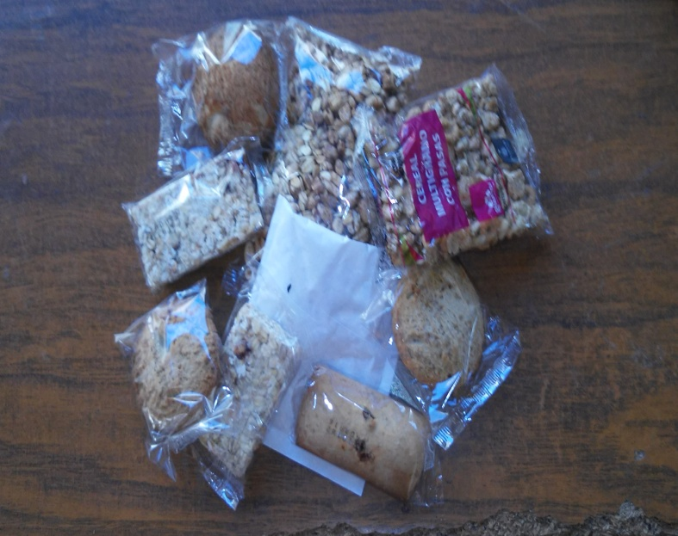
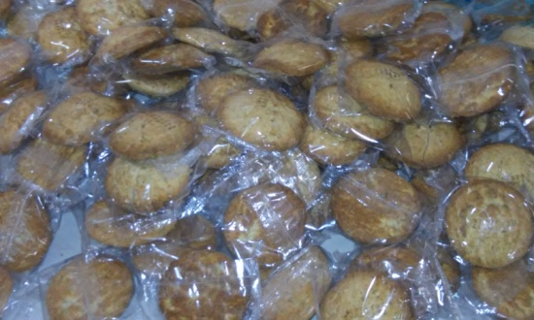
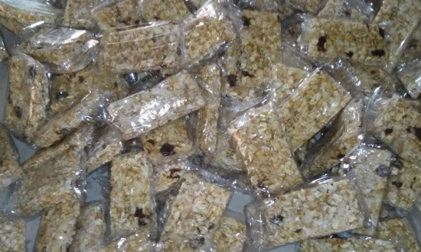
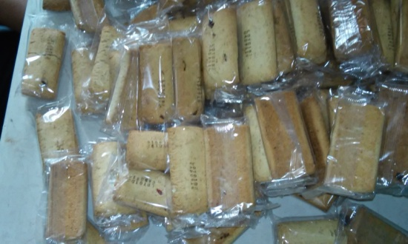
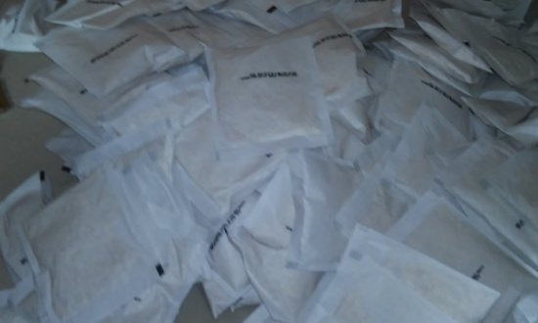
PRODUCTOS QUE INTEGRAN LAS RACIONES:
( GALLETAS O PALANQUETAS FORTIFICADAS)
Galleta de cebada, avena, nuez y almendra
Galleta de avena y vainilla
Barra tipo panecillo de plátano
Galleta de amaranto con nuez
Barra de trigo integral con arándanos
Galleta de granola
Barra de arroz inflado con avena y pasas
Avena instantanea con extracto de vainilla (30gr)
Avena instantanea con avena y nuez (30gr)
Cereal de trigo inflado con avena y vainilla
Cereal multigrano con pasas.

Slide 15
Alimentaria
Tipo de programa: PROGRAMA ALIMENTARIO DE AYUDA DIRECTA (PAAD)
Característica(s): Dotación de una despensa que incluye: 1 lt de leche, 500 ml de aceite de maiz, 1kg de arroz blanco, 1 kg de avena de ojuela, 100 gr de atún en agua, 250 gr de cereal de trigo inflado, 1 kg de harina de maíz nixtamalizada, 500 gr de lenteja chica, 200 gr de pasta para sopa, 1.5 kg de frijol.
Número de beneficiarios: 225 familias por mes. (48 localidades beneficiadas)
Comunidad(es) beneficiadas:
Amulco, Barandillas, Chanrey, Cimarrón Chico, Cruz de Romero, Cruz Verde, El Agostadero, El Aguacate, El Atajo, El Carrizo, El Colorado, El Copal, Crucedo de San Pedro, El Empedrado, El Jacal, El Mirador, El Parejo, El Refugio, El Troje, Gallineros, Galope, Guayabitos, Juanacatlán, La Huerta de Mirandillas, La Maravilla, La Palapa, La Plata, Laguna de Zacatoongo, Las Higueras, Las Moras, San José de los Corrales, Los Tanques, Malpaso, Mascota, Mirandillas, Navidad, Puerta de Enmedio, Rincón de Ixcatán, Rincón de Mirandillas, San Ignacio, San José del Mosco, San Miguel del Tovar, San Rafael, Tecuany, Tierras Coloradas, Yerbabuena, Zacatongo, Zapotán.

Slide 16
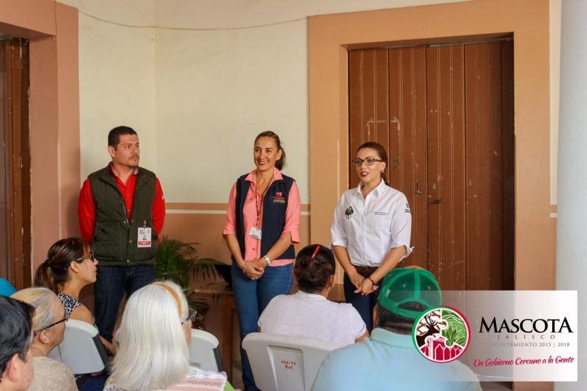
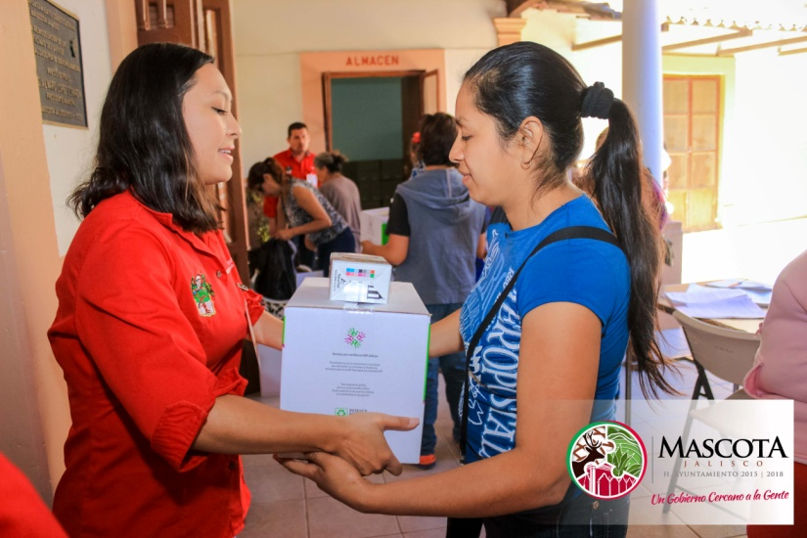
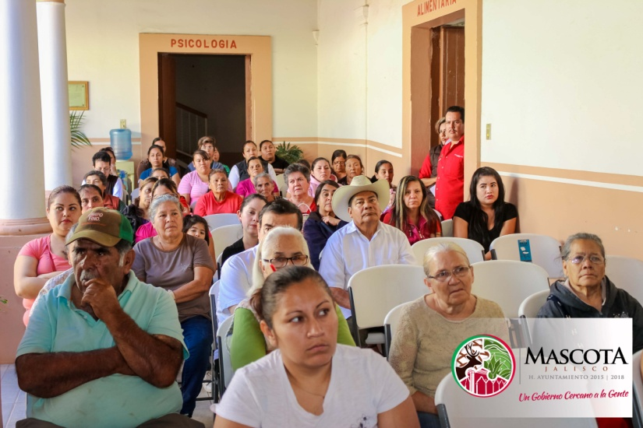
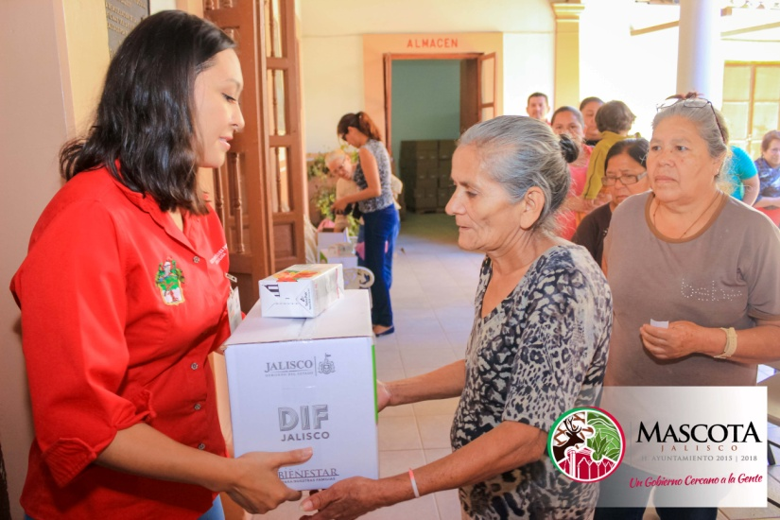

Slide 17
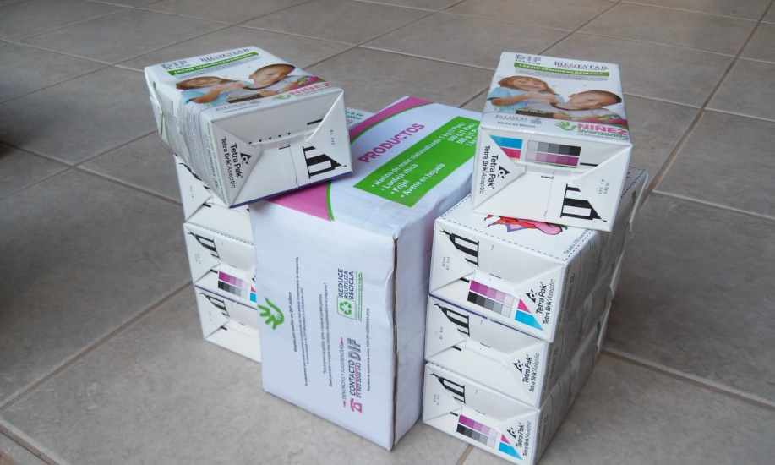
Alimentaria
Tipo de programa: PROGRAMA ALIMENTARIO A MENORES NO ESCOLARIZADOS (PROALIMNE)
Característica(s): Dotación de 8 litros de leche, 1 kg de harina de maíz nixtamalizada, 500 gr de garbanzo, 500 gr de frijol, 1 kg de avena en ojuela.
Número de beneficiarios: 132 familias por mes.
( 32 localidades )
Comunidad(es) beneficiadas:
Mascota,, Barandillas, San José de los Corrales, Chanrey, El Empedrado, El Agostadero, El Cabrito, El Carrizo, El Copal, Guayabitos, El Jacal, El Ranchito, El Refugio, El Tizate, Juanacatlán, Laguna de Zacatongo, Malpaso, Mirandillas, La Palapa, La Presa, La Soledad, Las Ánimas, Puerta de Enmedio, Rincón de Mirandillas, San Ignacio, San José del Mosco, San Miguel del Tovar, Tecuany, Tierras Coloradas, Yerbabuena, Zacatongo, Zapotán.

Slide 18
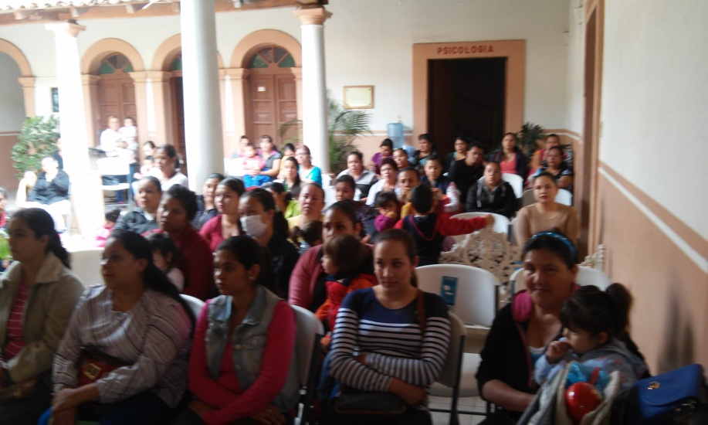
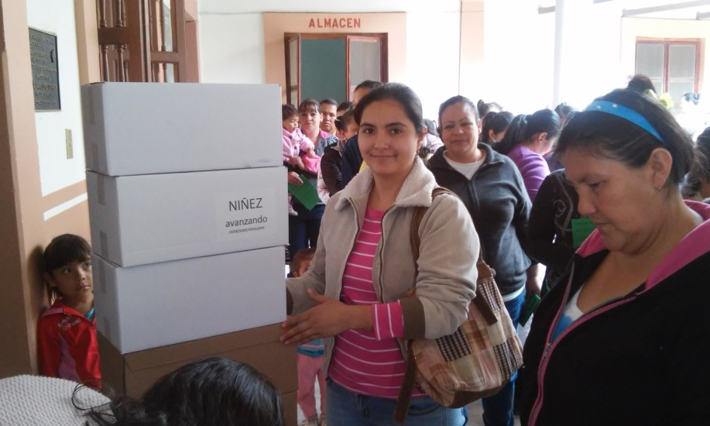
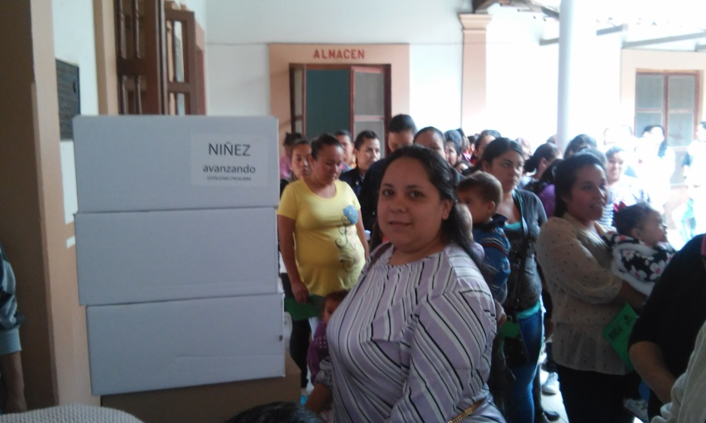
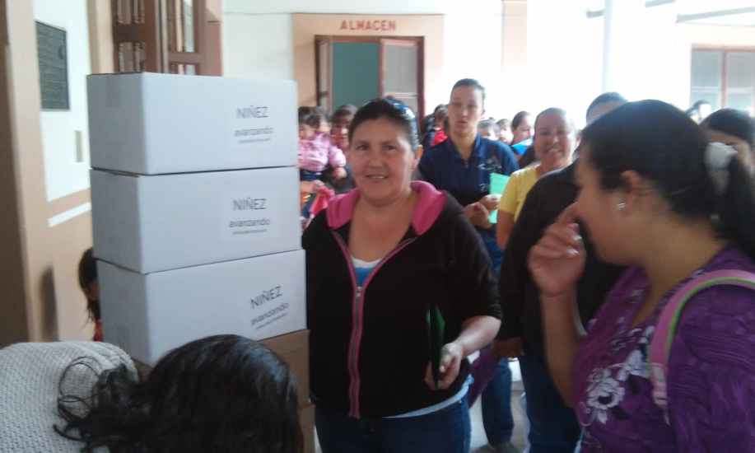
Alimentaria / PROALIMNE

Slide 19
Alimentaria
Tipo de programa: COMEDOR ASISTENCIAL
Característica(s): Brindar alimento (comida y cena) preparado a adultos mayores desportejidos en sus hogares o apoyo directo en Instalaciones del Sistema DIF Mascota.
Número de beneficiarios: 35 personas.
Comunidad(es) beneficiadas: Mascota
Raciones distribuidas en el trimestre ABIRL JUNIO 2016: 3,500.

Slide 20
Alimentaria
Resumen de producto entregado por trimestre, por programa.
Total de despensas programas PAAD: 675
Llitros de leche despensas PAAD: 675
Piezas de fruta fresca ( Desayunos fríos ): 7,560
Litros de leche ( Desayunos fríos ): 1,995
Galleta, palanqueta, o cereal ( Desayunos fríos): 7,980
Costalitos alimento ( Desayuno caliente ): 323
Litros de leche ( Desayuno caliente): 8,062
Kilos Harina de maíz nixtamalizado (Desayuno caliente): 968
Litros de aceite de maíz (Desayuno caliente): 162
Despensa PROALIMNE: 396
Litros de leche (PROALIMINE): 3,168

Slide 21
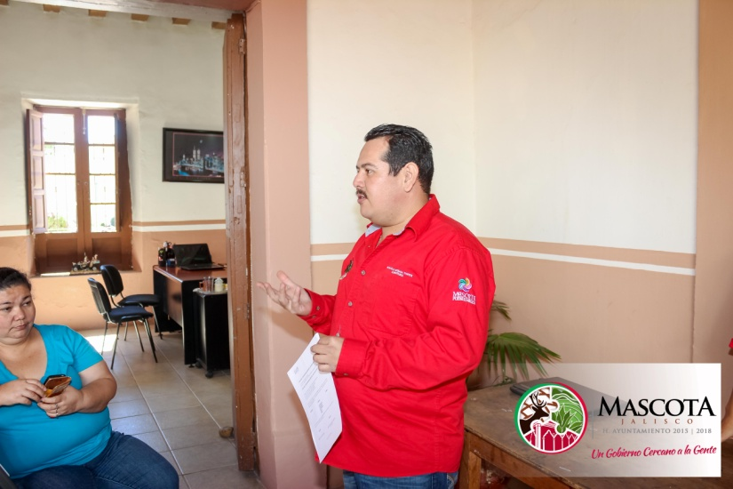
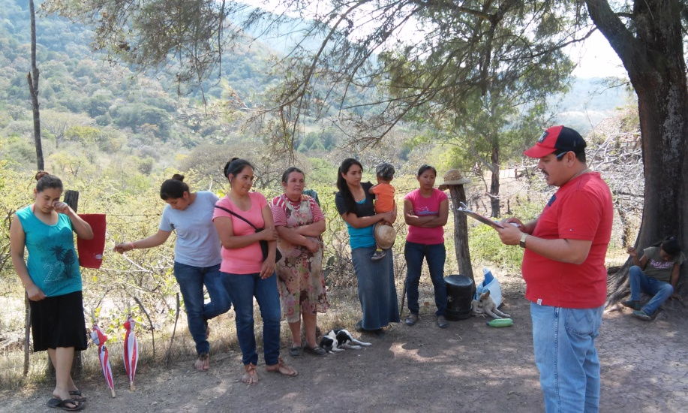
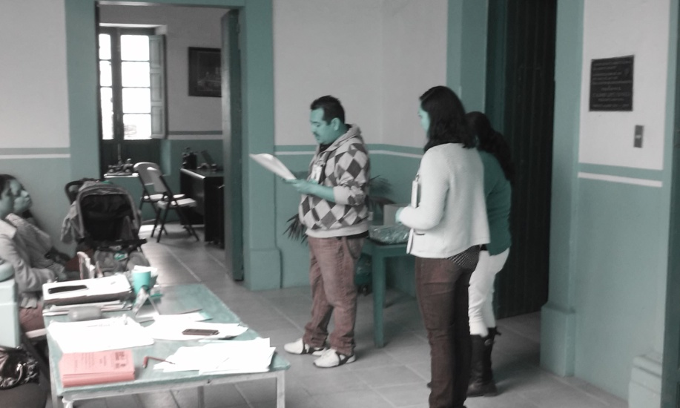
Alimentaria
Creación de 48 comités de contraloría social

Slide 22
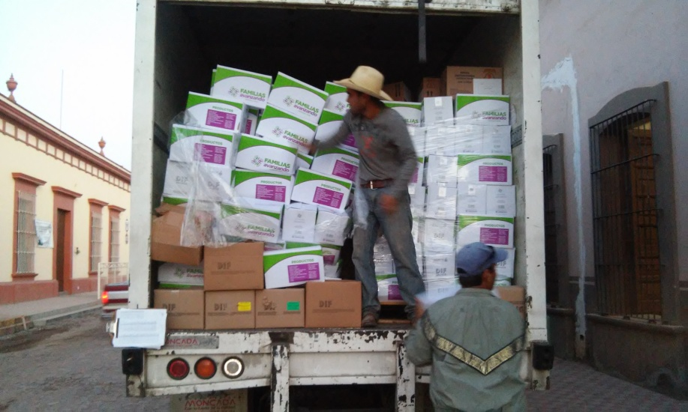
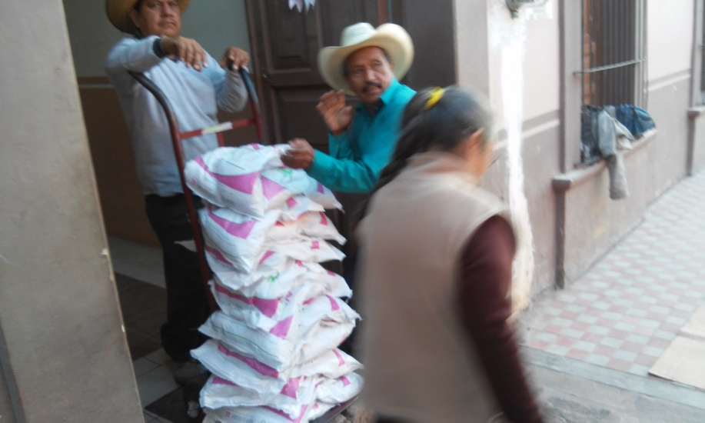
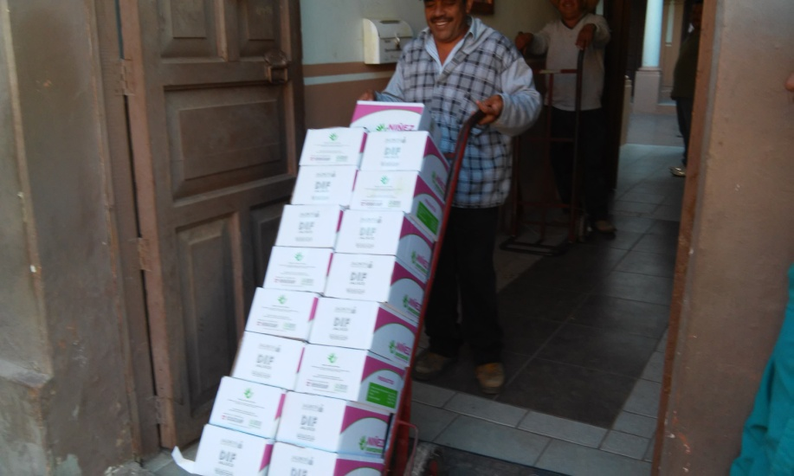
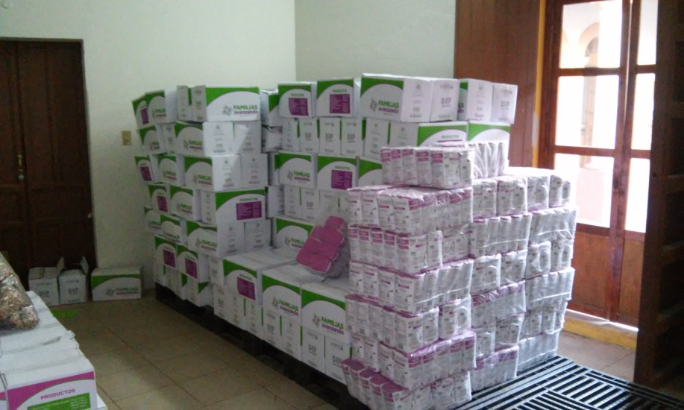
Alimentaria
Memoria fotográfica

Slide 23
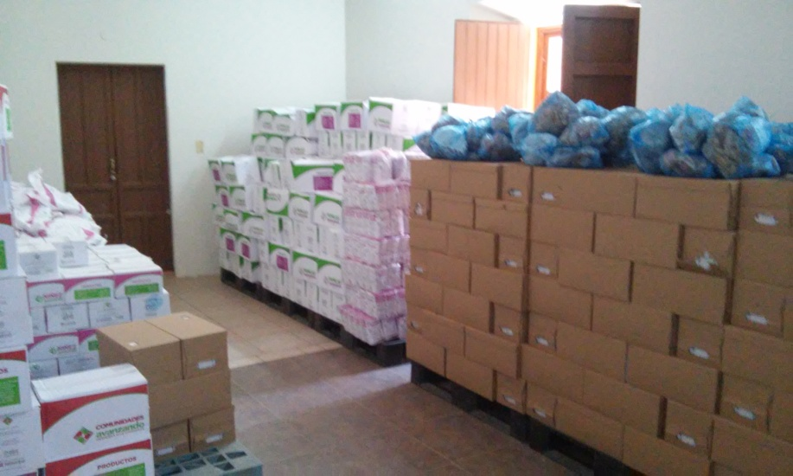
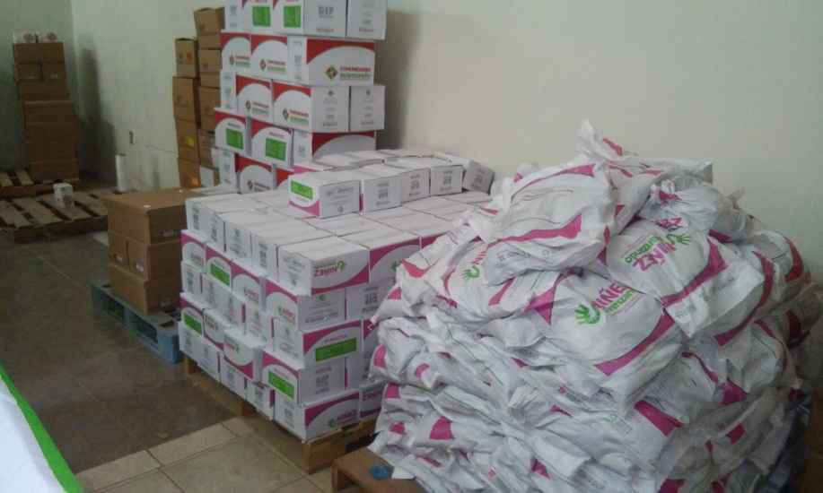
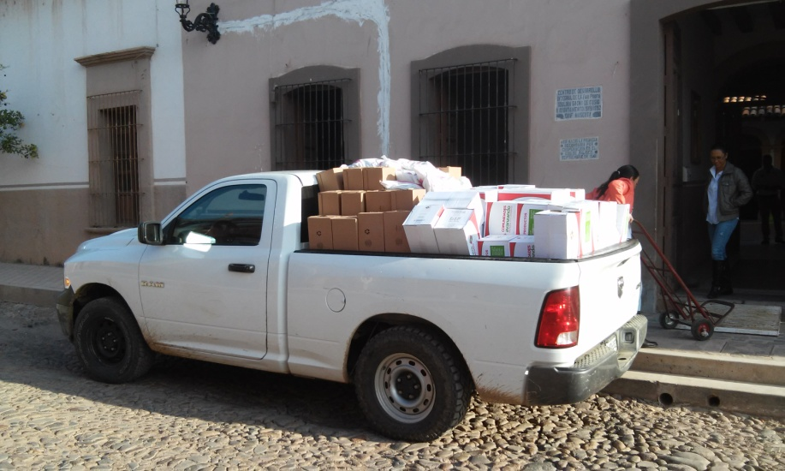
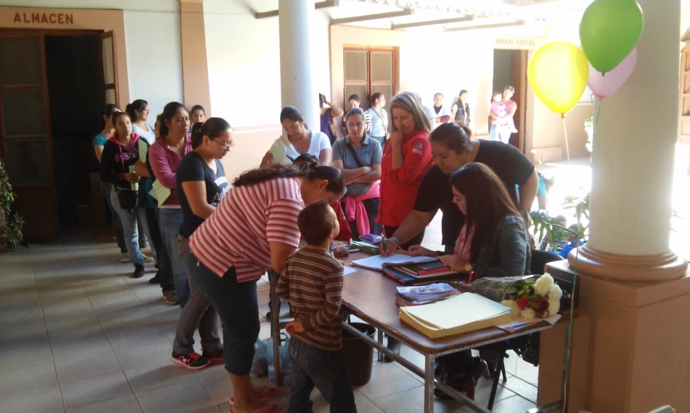

Slide 24
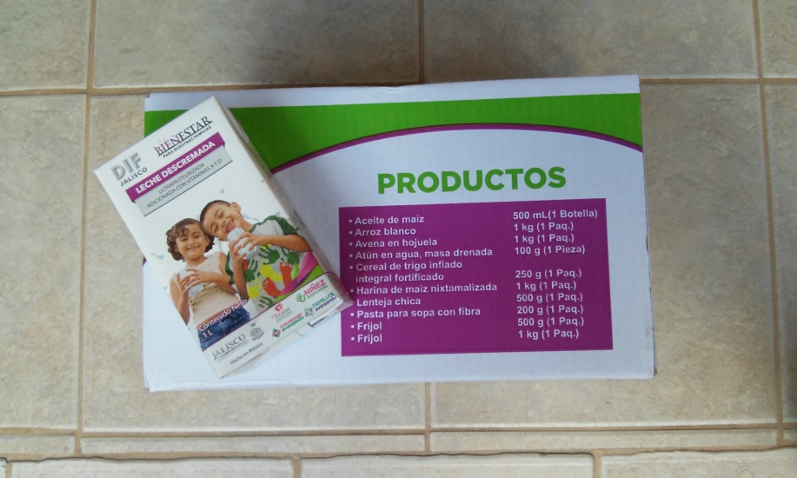
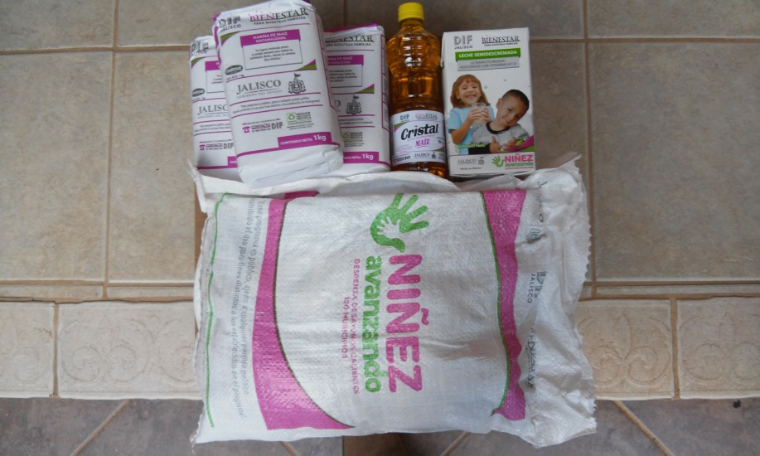
PROGRAMA PAAD
PROGRAMA DESAYUNOS ESCOLARES
PROGRAMA PROALIMNE

Slide 25
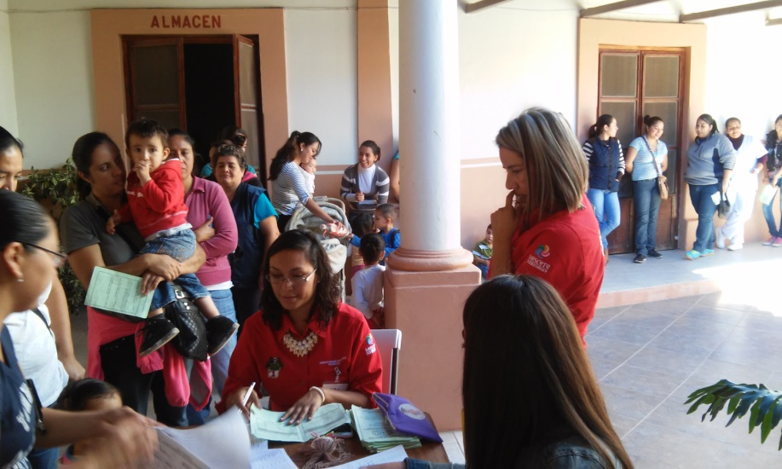
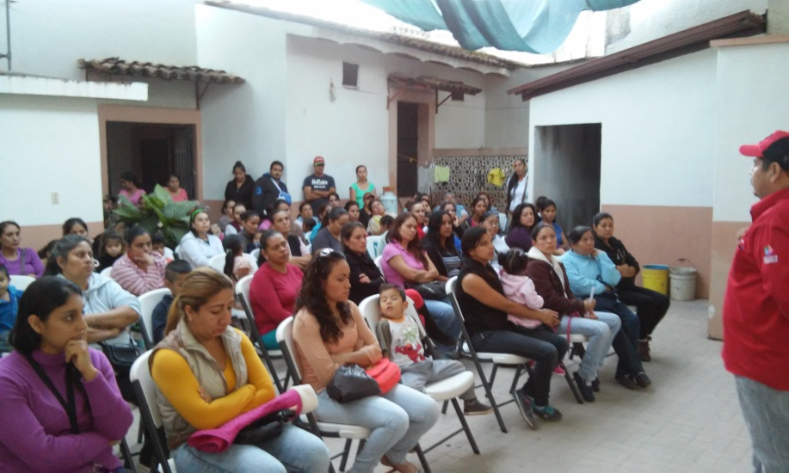
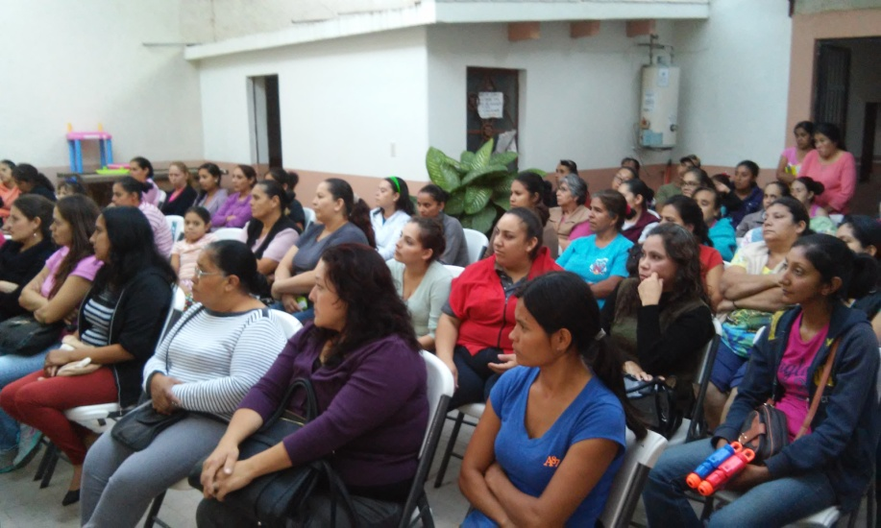
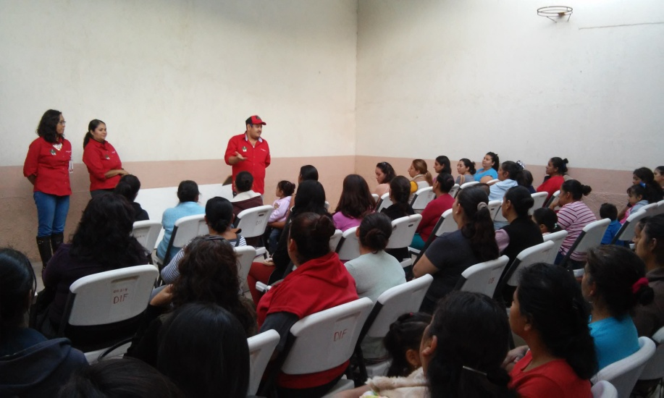

Slide 26

Psicología
Tipo de programa: PSICOLOGÍA
Característica(s): Prevención, Atención, Seguimiento y Valoración Psicológica
Número de beneficiarios: 75 personas.
Comunidad(es) beneficiadas: Mascota y localidades.
Actividades realizadas: Consulta Psicológica: 138 sesiones
Apoyo a Juez de 1era. Instancia: 6 menores
Cursos y talleres: 20 personas

Slide 27
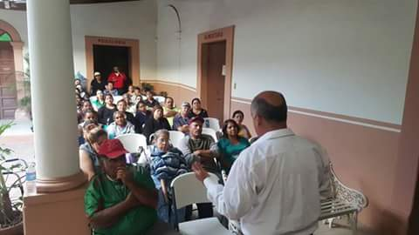
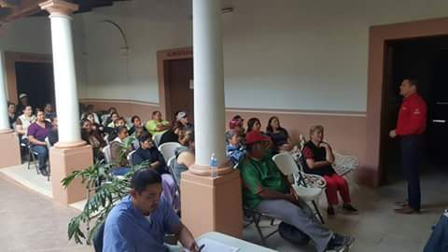
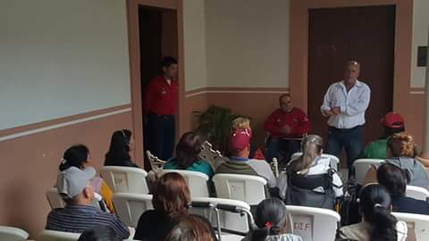

Consejo Municipal de personas con discapacidad

Slide 28
Nutrición.
Tipo de programa: NUTRICIÓN
Característica(s): Asesoría nutricional a pacientes con trastornos alimenticios, regulación de peso y masa coorporal, pacientes con alguna enfermedad crónico degenerativa, y de seguimiento y capacitación a los beneficiarios de los programas alimentarios de DIF y Deportes.
Número de beneficiarios: 416
Comunidad(es) beneficiadas: Mascota y localidades.
Actividades realizadas:
Asesoría Nutricional: 39
Cursos programas externos: 21
Pláticas a beneficiarios de programas: 850

Slide 29
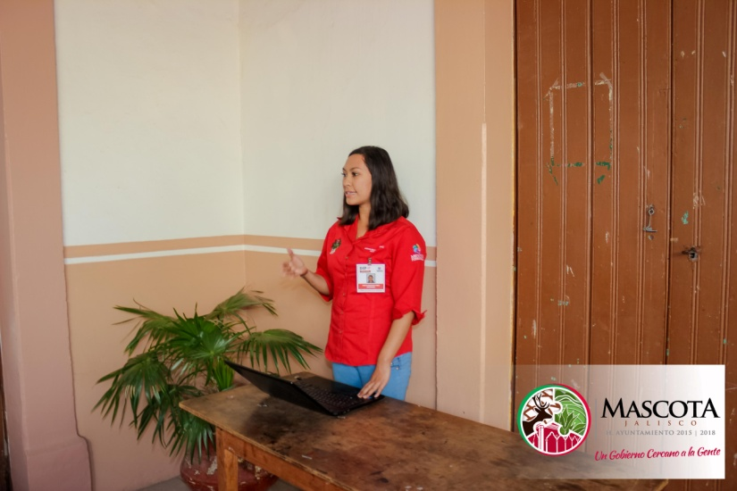
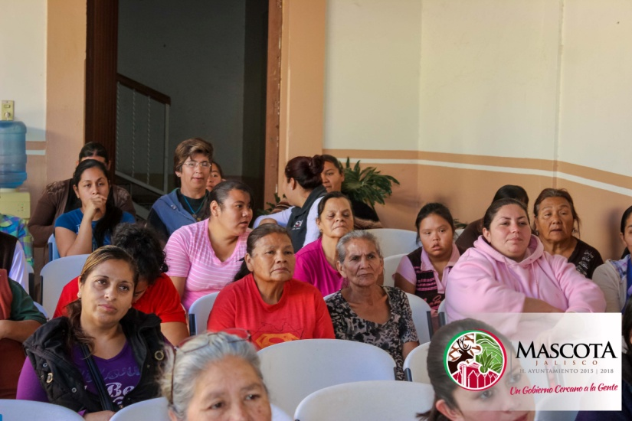
Plática a beneficiarios programas Alimentaria

Slide 30
Trabajo Social
Tipo de programa: ATENCIÓN, ORIENTACIÓN Y SEGUIMIENTO.
Característica(s): Primer contacto de los ciudadanos con el Sistema Dif Mascota, para su atención, evaluación, derivación y seguimiento de programas de asistencia social.
Número de beneficiarios: 130
Comunidad(es) beneficiadas: Mascota y localidades.
Actividades realizadas:
Asesorías : 153
Entrevistas orientación: 89
Apoyo con gasolina para traslados a médicos: 4 personas con $ 1,760.00
Apoyo para traslados casos de violencia: 2 beneficiarios con $900.00
Apoyo con medicamentos: 8 personas con $ 3,195.00
Apoyo con dotación de pañales: 9 personas con 3 paquetes por $ 1,280.00
Trámite de créditos FOJAL convenio DIF: 30 personas
Entrega de despensas convenido DIF Fojal: 16 beneficiarios, por $16, 47.77
Cartas de descuento para transporte o Rehabilitación: 40 beneficiarios

Slide 31
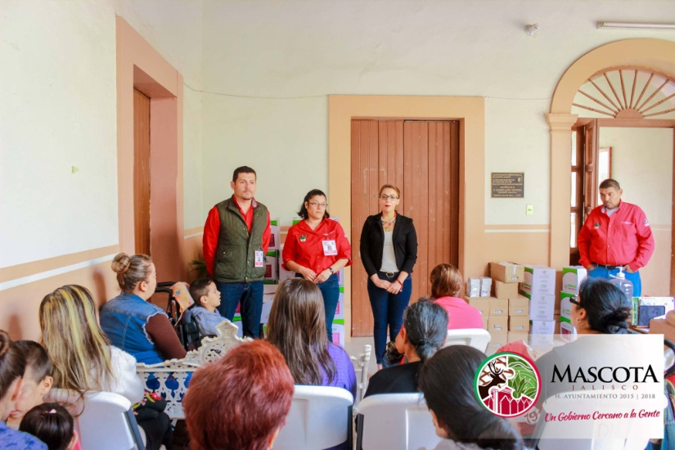
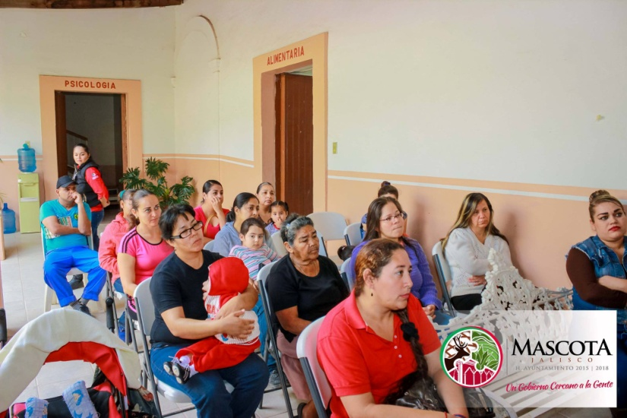
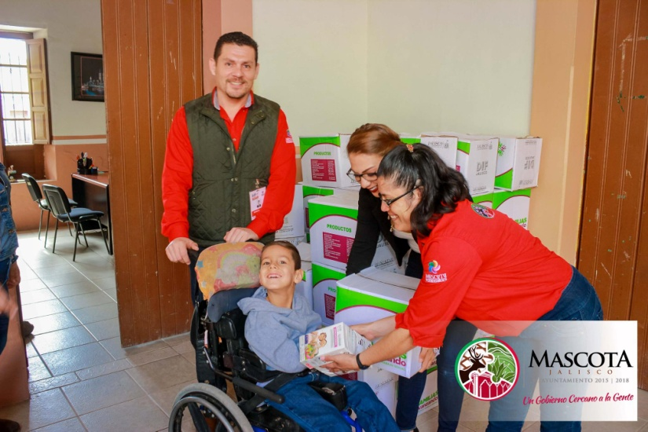
Trabajo Social
Entrega de despensas y leche a Beneficiari@s creditos DIF - FOJAL
Estílulo a Trabajo Social con 81 despensas y 243 litros de leche para entrega a 16 familias que solicitaron crédito DIF – FOJAL.

Slide 32
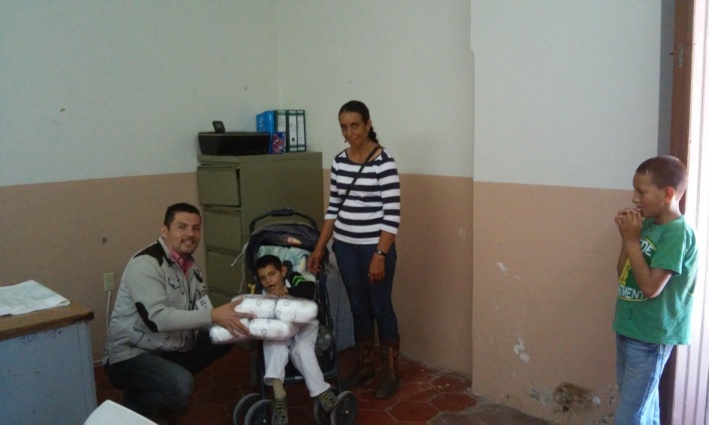
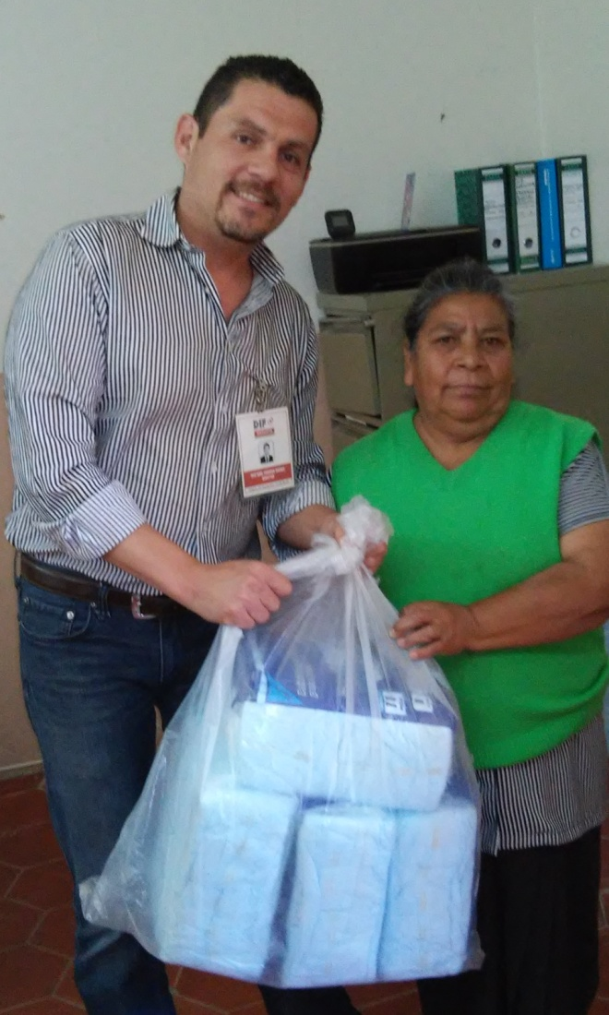
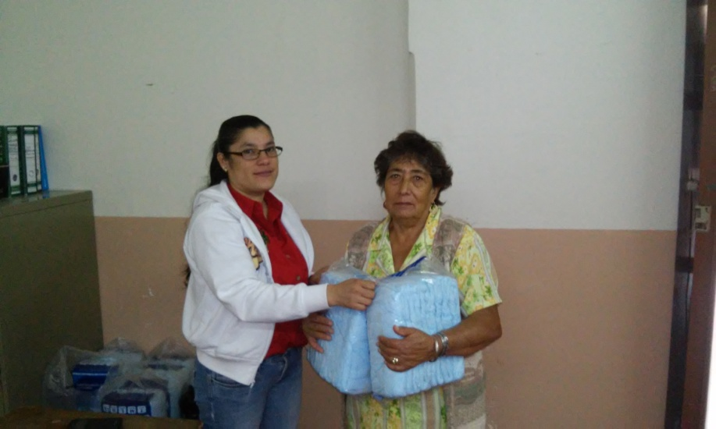
Entrega de pañales

Slide 33

Unidad Regional de Rehabilitación
Tipo de programa: REHABILITACIÓN FÍSICA Y DE LENGUAJE
Característica(s): Rehabilitación física y de lenguaje, previa consulta de especialistas ( Audiólogo y Doctora en rehabilitación Física )
Número de beneficiarios: 249
Comunidad(es) beneficiadas: Mascota, Atenguillo, Talpa de Allende, San Sebastián del Oeste, Mixtlán, y localidades de Mascota, Jalisco.
Actividades realizadas:
Terapia de rehabilitación Física: 2,788
(Mecanoterapia, Hidroterapia y Electroterapia)
Terápia de rehabilitación de lenguaje: 122
Trasporte de enfermos en DUCATO a hospitales de Gdl : 77

Slide 34
Adultos Mayores
Tipo de programa: ATENCIÓN AL ADULTO MAYOR
Característica(s): Programas de atención y seguimiento al adulto mayor en las instalaciones de DIF Mascota, docimilio de los adultos y espacios públicos.
Número de beneficiarios: 70
Comunidad(es) beneficiadas: Mascota, y localidades.
Actividades realizadas:
Club de la alegría (Hidalgo 160): 35 adultos
Comedor asistencial: 35 adultos

Slide 35
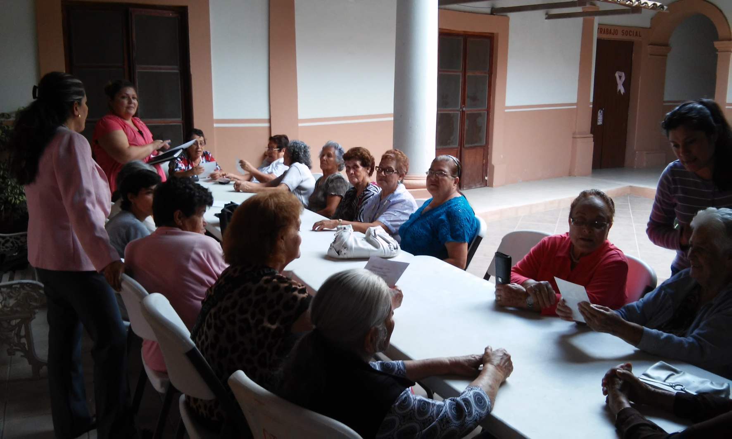
Grupo de la Alegría , Hidalgo 160. Mascota

Slide 36
Otros eventos o actividades

Slide 37
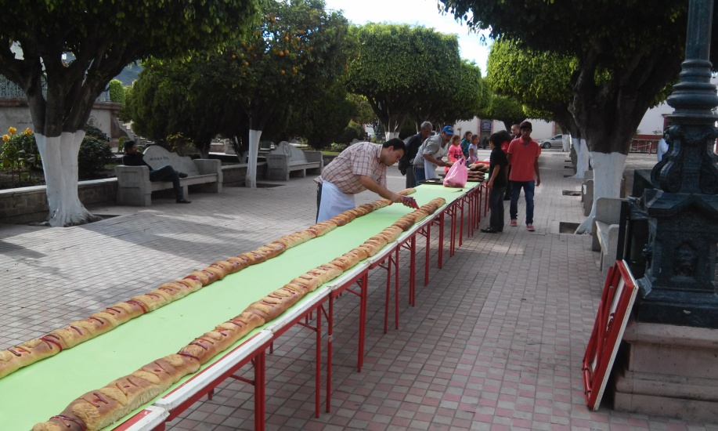
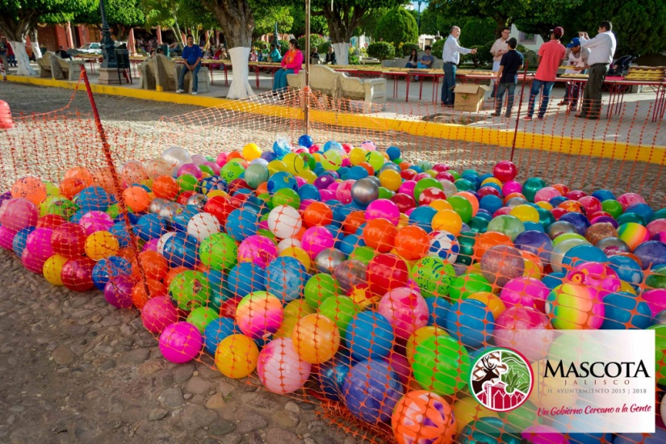
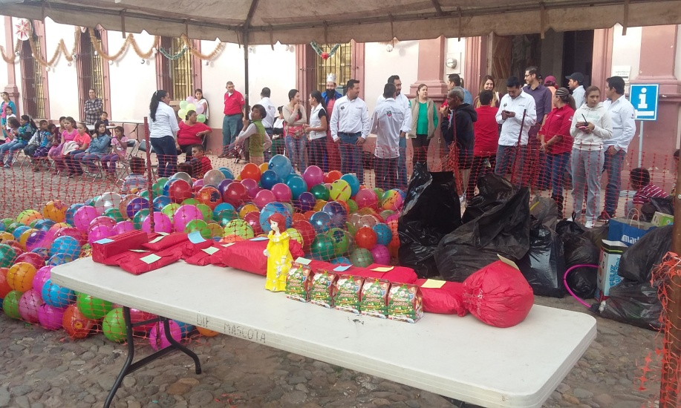
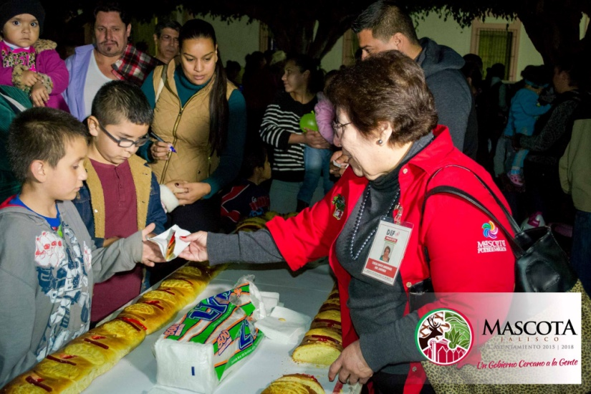
Evento Día de Reyes

Slide 38
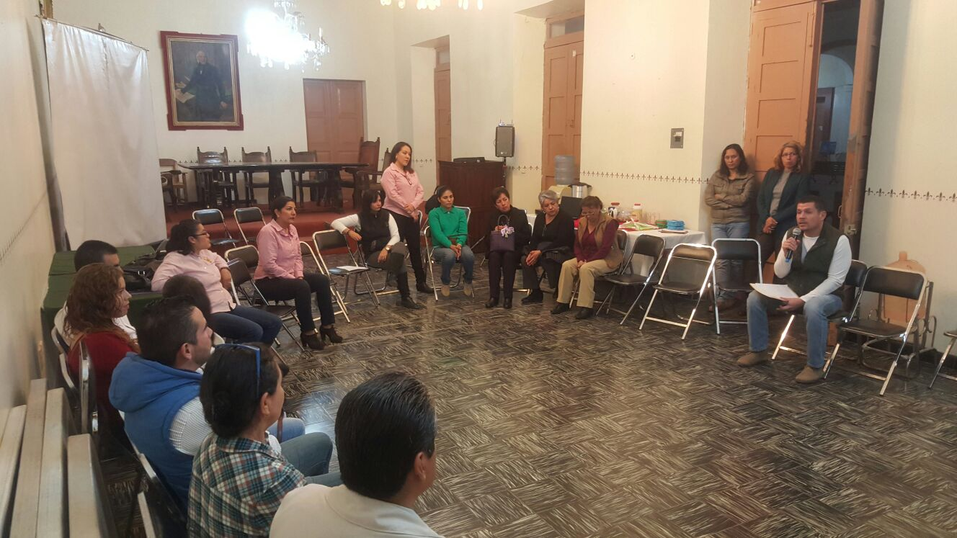
Escuela para padres/DIF Jalisco
Tipo de programa: ESCUELA PARA PADRES
Característica(s): Reuniones de evaluación y dotación de herramientas a padres de familia en los niveles de educación básica
Número de beneficiarios: En proceso de establecimiento (capacitación a facilitadores)
Comunidad(es) beneficiadas: Mascota, y localidades.
Actividades realizadas: Reunión con voluntarios y Directivos de las escuelas de la cabecera municipal.

Slide 39




Campaña de limpieza

Slide 40



Dotación de 80 cobijas donadas por un particular

Slide 41




Organización de carreras de caballos

Slide 42


Primera fecha de carrera de caballos en beneficio de DIF-URR, día 27 de marzo de 2016.

Slide 43

Reunión Regional de capacitación en:
Procuraduría de Defensa de niños, niñas y adolescentes.
Trabajo Social
Programas de Alimentaria

Slide 44
RESUMEN DE PESONAS BENEFICIADAS DURANTE EL TRIMESTRE ENERO A MARZO DE 2016.
Departamento Beneficiarios Servicios
Atención ciudadana 814 814
Desayunos calientes 645 1,935
Desayunos fríos 140 420
PAAD 225 675
PROALIMNE 132 396
ADULTOS MAYORES 70 3,510
PSICOLOGÍA 75 138
NUTRICIÓN 417 1,131
TRABAJO SOCIAL 146 153
URR 249 2,788
TOTAL 2,913 11,807

